Slide 1
Zwischenpräsentation ComPic
Christopher Berg
David Wenkemann
Dr. Avemarg, PRG3, WS1617
Notes:
david

Slide 2
Einleitung
“Menschen besitzen das Motiv, ihre eigenen Meinungen und Fähigkeiten zu bewerten. Um dieses Ziel zu erreichen, vergleichen sie sich mit anderen Personen.”
- Festinger, 1954 -
“Wer wissen will, welche Möglichkeiten er hat, welche Verbesserungen möglich sind, vergleicht sich mit Menschen, die im interessierenden Merkmal überlegen sind; das ist der aufwärts gerichtete Vergleich!”
- Theorie des sozialen Vergleichs -
Notes:
Leon Festinger (* 8. Mai 1919 in New York City; † 11. Februar 1989)
US-amerikanischer Sozialpsychologe
Theorie des sozialen Vergleichs bekannt wurde
Wir wollten schon lange ein Bewertungsystem programmieren und nun haben wir die Gelegenheit dazu bekommen!

Slide 3
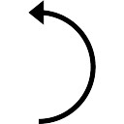
Was bisher geschah...
Projektidee
UML
Umsetzung der ersten Klassen
Verbesserung des UML‘s
in Doku einpflegen

Slide 4
Aktueller Stand: Idee
Website auf die ein User Bilder hochladen kann
Andere User wählen zwischen zwei Bildern gleiche Kategorie
Bilder können kommentiert werden etc.
So ergibt sich ein Rankingsystem

Slide 5
Aktueller Stand: Klassen
4 Klassen: 2 Datenklassen, 2 Controllerklassen, 1 Main
Mainklasse startet das Programm und ist zum Testen da
Main greift auf Controllerklassen zu
Controller holen sich Informationen von Datenklassen

Slide 6
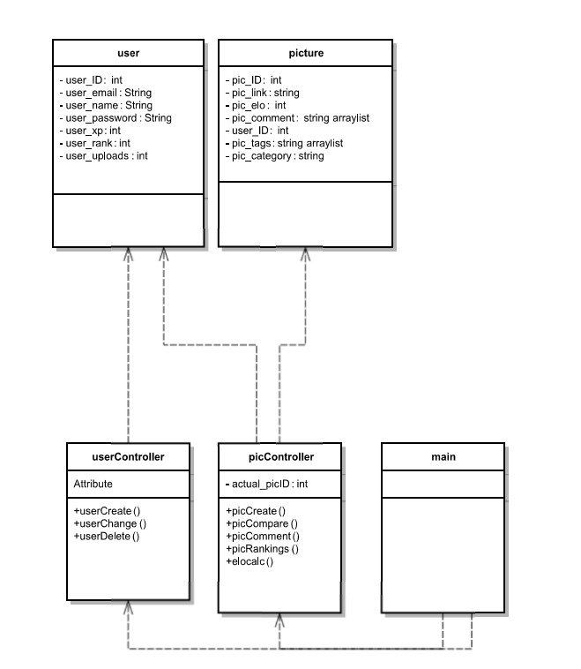
UML-Diagramm
Datenklassen

Slide 7
UML-Diagramm
Controllerklassen

Slide 8
UML-Diagramm

Slide 9
Ausblick...
Funktionen coden
Tests erstellen
Dokumentation mitführen
Features hinzufügen

Slide 10
Lessons learned
Nah am UML programmieren
Viele Team-Meetings
Interfaces klar absprechen
Kontinuierlicher Verbesserungsprozess

Slide 11
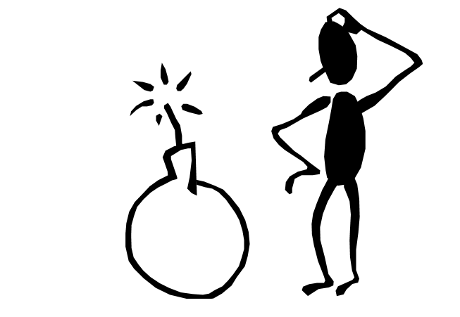
Fragen?
Denken Sie daran: Unklarheiten sind zickende Teitbomben...

